Slide 1
竹雨松风琴韵，茶烟梧月书声
品
茶
论
道

Slide 2
发展历史
制作工艺
制作工艺
茶艺茶道

Slide 3
发展历史
传说茶树存在的时间新生代第三纪至第四纪之间。喜马拉雅造山运动导致“冰封”，茶树因温度太低而不再生长。

Slide 4
Fā
zhǎn
lì
shǐ
发展历史
中国茶
“中国茶史的起源，众说纷纭，有先秦说、西汉说、三国说。茶以文化面貌出现，是在两晋北朝，最早喜好饮茶的多是文人雅仕。
唐代开元以后，中国的"茶道"大行，饮茶之风弥漫朝野，宋承唐代饮茶之风，日益普及。茶圣陆羽有著《茶经》一书。《神农本草经》亦有记载关于茶这方面的知识。”

Slide 5
Fā
zhǎn
lì
shǐ
发展历史
茶树产源
最早记载
茶树原产于中国，一直是一个不争的事实。但是近几年，有些国外学者在印度也发现了高大的野生茶树。就贸然认为茶树原产于印度。
虽然两国都有野生古茶树存在，但有一点是肯定的:我国已经有文献记载“茶的时间。比印度发现野生古茶树的年龄要早了1000多年。

Slide 6
Fā
zhǎn
lì
shǐ
发展历史
相传神农氏是最早发现和利用茶的人，《神农本草经》一书称：“神农尝百草，一日遇七十二毒，得荼（茶）而解之。” 茶叶一开始并不是饮用的，而是当作药物。最早记载饮茶的既不是“诸子之言”，也不史书，而是本草一类的“药书”，例如《神农本草》、《食论》、《本草拾遗》、《本草纲目》等书中均有关于“茶”之条目。从魏晋南北朝开始，茶饮开始走入普通百姓家，成为生活的必备品，“粗茶淡饭”观念逐渐形成。《广雅》中提到用有葱、姜、橘子等佐料与茶一起烹煮成羹，也有加米做成茗粥。
茶之始
唐代是茶文化走向兴盛的时期，也是茶叶产区大规模普及的时期。唐开元之后，饮茶活动达到空前规模，成为国饮。皇室专门成立贡焙，采造研制宫廷用茶。民间“城市多开店铺，煎茶卖之，不问道俗，投钱取饮”（《封氏闻见记》记载）。陆羽写成了世界第一部以茶为题的专著《茶经》，里面对种茶、采茶、茶具选择、煮茶火候、用水以及如何品饮都有详细论述。而对比唐之前，茶主要作为药用或者粗放型的解渴的饮用形式相比，这是一个质变的过程。
继唐代之后，虽经历了五代十国的纷争割据，但它却未衰反盛，至宋代更为盛行。
茶盛行

Slide 7
Fā
zhǎn
lì
shǐ
发展历史
民国-现代
改革传统制茶工艺
明清时期
六大茶类出现
元宋时期
饮茶之风盛行海外
隋唐时期
上古先秦
南北朝
茶圣陆羽《茶经》
传说有神农尝百草
出现“以茶代酒”

Slide 8
品种分类
茶艺与茶道
环境、修行四大要素。
茶艺是茶道的基础。
茶道以茶艺为载体。

Slide 9
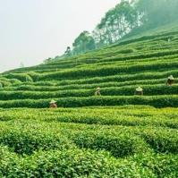
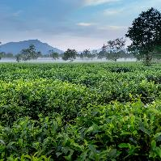
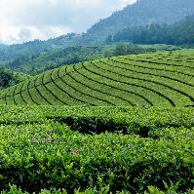
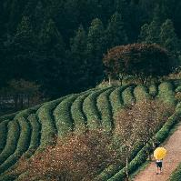
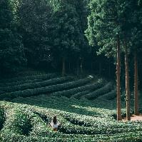
Pǐn
zhǒng
fēn
lèi
品种分类
绿茶
白茶
黄茶
青茶
红茶
绿茶，是中国的主要茶类之一。绿茶采取茶树新叶或芽，未经发酵，经杀青、整形、烘干等工艺而制作。
白茶，属微发酵茶，是中国茶类中的特殊珍品。因成品茶多为芽头，满披白毫，如银似雪而得名。
黄茶是中国特产。其按鲜叶老嫩芽叶大小又分为黄芽茶、黄小茶、黄大茶、贵州唐朝古法黄茶。
青茶一般指乌龙茶。 乌龙茶属于青茶、半发酵茶，其品种较多，是中国独具鲜明特色的茶叶品类。
红茶在加工过程中发生以茶多酚酶促氧化为中心的化学反应，鲜叶成分变化较大，茶多酚减少90%以上。

Slide 10
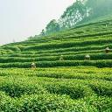
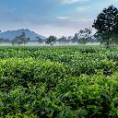
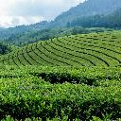
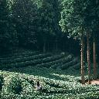
Pǐn
zhǒng
fēn
lèi
品种分类
茶的分类分为六大类，分别是绿茶、黄茶、青茶、黑茶、红茶、白茶。其中绿茶是不发酵茶，产量高，居我国茶类之首。我国很多地区都有生产绿茶的，特别是湖北、安徽、江西、贵州、浙江、湖南等地区居多。黄茶和黑茶是我国特有的茶类，黄茶最大的特点是黄汤黄叶，黑茶是用粗老的原料制作而成的。
茶叶分为六大类
中国茶文化博大精深
绿 茶
白 茶
黄 茶
红 茶
青 茶
黑 茶

Slide 11
Pǐn
zhǒng
fēn
lèi
品种分类
晒青绿茶一般指大叶种晒青毛茶。 大叶晒青毛茶是云南的原料。其芽叶肥大、含水量高、嫩茎粗，其茶多酚、咖啡碱等有机物含量高于一般中、小叶种茶树鲜叶。
晒青绿茶
明代将饼茶蒸、碾、压、烘等多道工序，简化为杀青和烘干，杀青最为关键。明代早期的散茶属于蒸青绿茶，炒青技术就是鲜叶不经过蒸汽杀青而改用热炒杀青。
炒青绿茶
蒸青绿茶是指利用蒸汽来杀青的制茶工艺而获得的成品绿茶。蒸青绿茶在唐宋时比较盛行，当时蒸青制法还经佛教途径传入日本。日本仍沿用这种制茶方法。
蒸青绿茶
烘青绿茶大部分用于窨制各种花茶，称之为茶坯。特点是外形完整稍弯曲、锋苗、干色墨绿、香清味醇、汤色叶底黄绿明亮。烘青绿茶大部分用于窨制各种花茶。
烘青绿茶

Slide 12
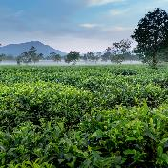
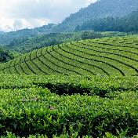
Pǐn
zhǒng
fēn
lèi
品种分类
闽北乌龙
闽南乌龙一系列除了漳平水仙属于特殊方块造型的情况下,其他几乎都是外形卷曲,干燥过程间有包揉工序。 闽南乌龙初制工艺基本。
闽南乌龙
广东乌龙
台湾乌龙一般指台湾乌龙茶。 乌龙茶是台湾茶业的支柱，源自福建，已有200多年。青心乌龙和冻顶乌龙茶享誉，经济前景良好。
台湾乌龙
闽北乌龙茶是一种茶，是被子植物门木兰纲五桠果亚纲芸香目山茶科山茶族山茶属，具有红茶的醇厚又有绿茶的清香， 属半发酵茶。
乌龙茶原产福建、广东和台湾，是中国独有茶类，其生产历史源远流长，在国内外享有盛誉。 广东乌龙茶产于粤东地区的潮安。

Slide 13
Pǐn
zhǒng
fēn
lèi
品种分类
功夫红茶
工夫红茶也称工夫茶、红茶，是我国特有的红茶品种，也是我国传统出口商品。十九个省产茶红茶是我国特有的红茶品种。
小种红茶
小种红茶分为正山小种跟外山小种。正山小种外形条索肥实，色泽乌润，泡水后汤色橙黄透亮，香气自然色泽乌润，泡水。
红碎茶
红碎茶是一种碎片或颗粒茶叶，是国际茶叶市场的大宗产品，占全球茶叶总出口量的80%左右，有百余年的产制历史,碎片或颗粒茶叶是国际茶叶市场。

Slide 14
Pǐn
zhǒng
fēn
lèi
品种分类
湖南黑茶
四川边茶
湖南黑茶原产于安化，最早产于资江边上的苞芷园，后转至资江沿岸的雅雀坪、黄沙坪、硒州、江南、小淹等地。最早产于资江边上的。
四川边茶是中国四川茶农创制的传统名茶，产于四川省，属黑茶类。四川边茶因销路不同，分为南路边茶和西路边茶。四川茶农创制的。
湖北青茶
滇桂黑茶
老青茶属黑茶类，别称青砖茶，又称川字茶主要产于湖北省内蒲圻、咸宁、通山、崇阳、通城湖北老青茶”。别称青砖茶，又称川字茶。
产于云南、广西的黑茶的统称。其中云南黑茶是用滇晒青毛茶经潮水沤堆发酵后干燥而成,统称普洱茶。可直接饮用南黑茶是用滇晒青毛茶。

Slide 15
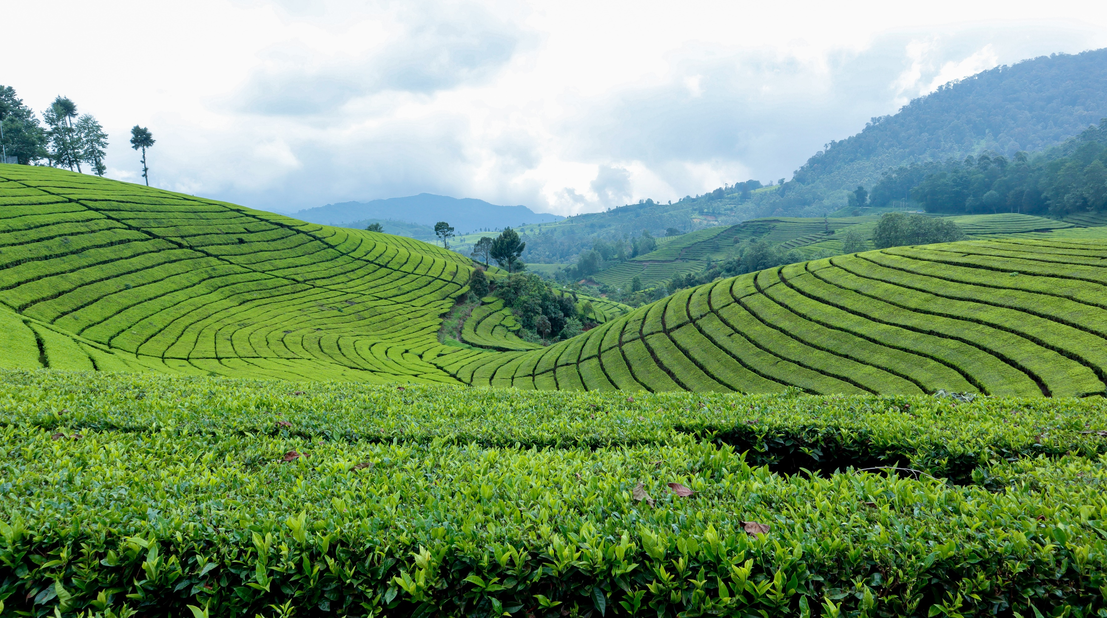
Pǐn
zhǒng
fēn
lèi
品种分类
白芽茶
白芽茶，是白茶的种类之一，是采用大白茶或其他茸毛特多品种的茶树的肥壮芽头制作而成的白茶。主要产地为福建的福鼎、政和、松溪、建阳等地，同时云南、广西、广东、江西、湖南、湖北、贵州等地也有少量生产。
白叶茶
白茶种类之一。用芽叶茸毛多的品种，制成的白茶，采摘一芽二三叶或单片叶或单片叶，经萎凋、干燥而成。外形松散，叶背银白，汤色浅黄澄明。主要于福建福鼎、政和、建阳等地。主要品种有白牡丹，贡眉等。

Slide 16
制作工艺
茶，是中华文化的瑰宝。品茶，能带来优雅的艺术享受。而制茶，能让人在嫩叶的芬芳中感受传统文化的乐趣。

Slide 17
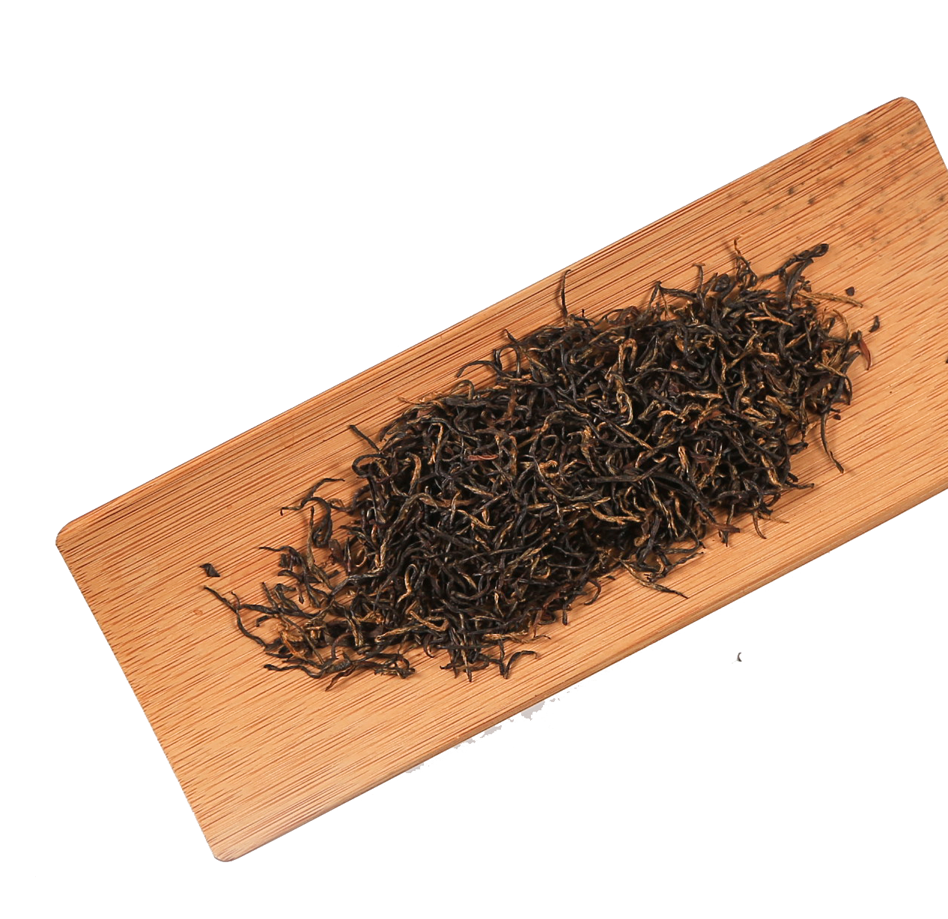
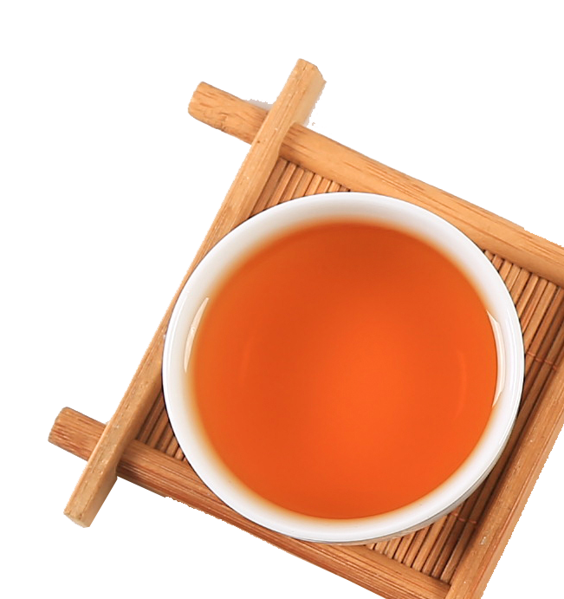
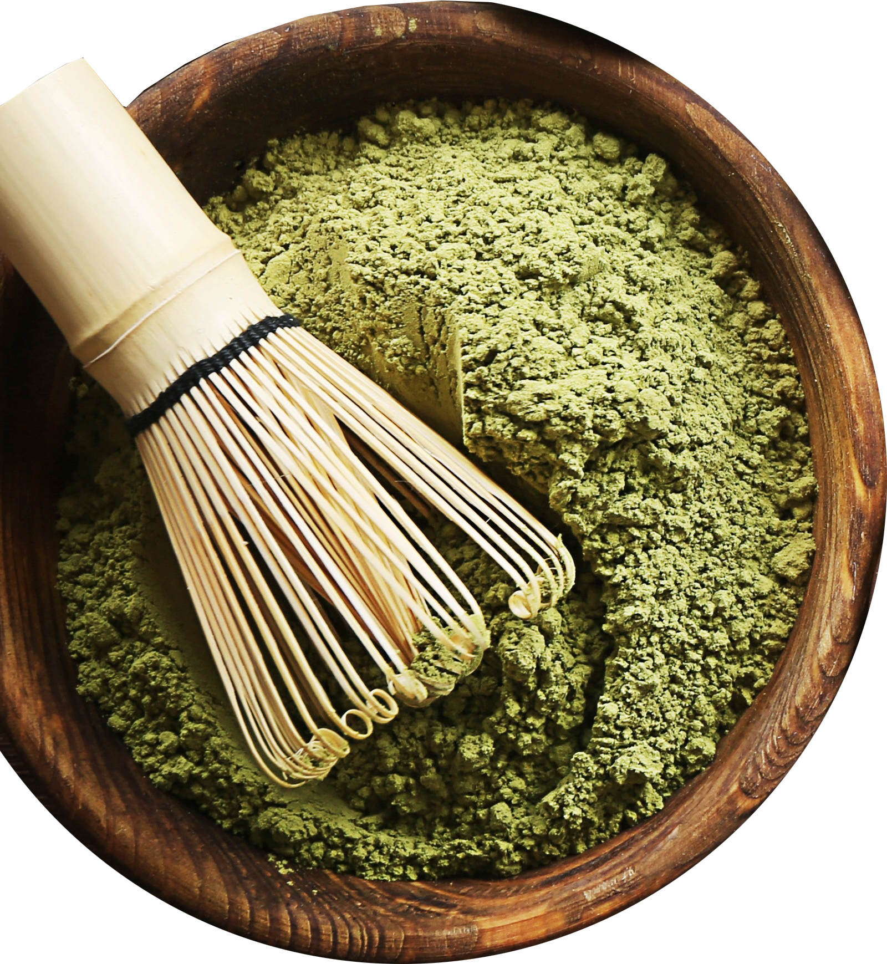
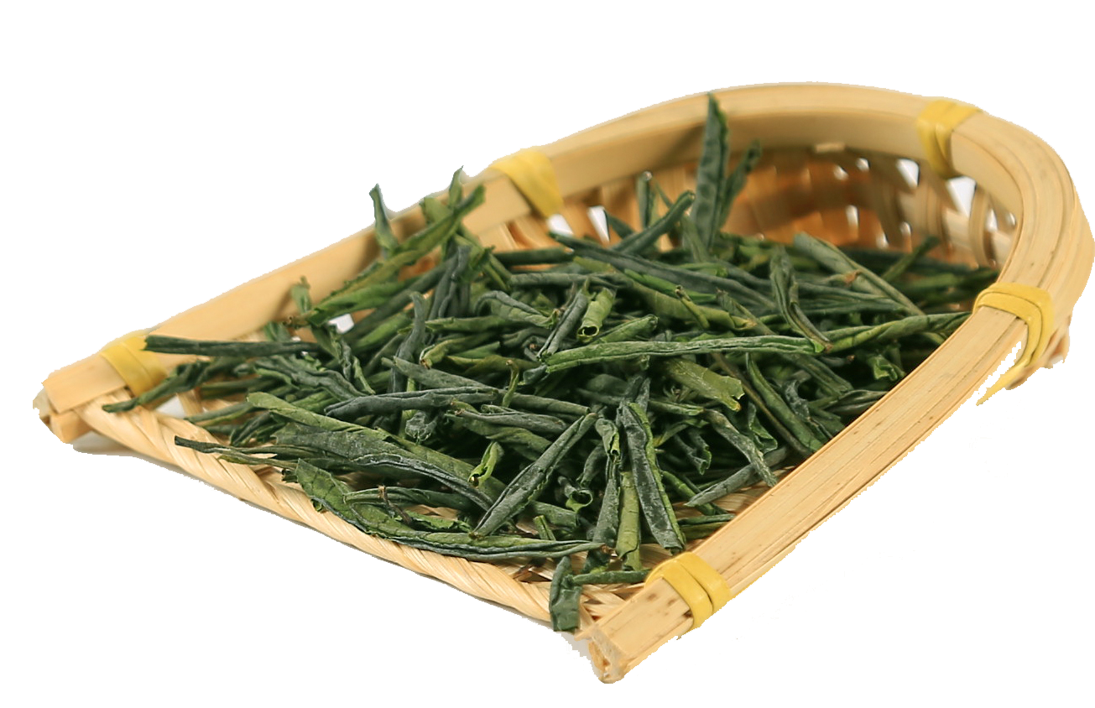
Zhì
Zuò
gōng
yì
制作工艺
杀青
揉捻
发酵
干燥
目前中国的茶，按照发酵程度主要分为六大类：绿茶、白茶、黄茶、青茶（乌龙茶）、红茶、黑茶。
六大茶除发酵程度的区别，加工工艺也有很大的区别，今天带大家详细了解一下六大茶的制茶工艺。
杀青是指用高温破坏茶鲜叶中各种氧化酶的活性，如果是在绿茶中，它一来保持茶叶色泽翠绿，二来利用高温使得低沸点的芳香物质挥发，散发青草气，发展茶香。
红茶揉捻的目的，与绿茶相同，茶叶在揉捻过程中成形并增进色香味浓度，同时，由于叶细胞被破坏便于在酶的作用下进行必要的氧化，利于发酵的顺利进行。
发酵是红茶制作的独特阶段，经过发酵，叶色由绿变红，形成红茶红叶红汤的品质特点。其机理是叶子在揉捻作用下，组织细胞膜结构收到破坏，透性增大。
干燥是将发酵好的茶坯，采用高温烘焙，迅速蒸发水分，达到保质干度的过程。其目的有三：利用高温迅速钝化酶的活性，停止发酵；蒸发水分，缩小体积.

Slide 18
Zhì
Zuò
gōng
yì
制作工艺
杀青
揉捻
杀青是指用高温破坏茶鲜叶中各种氧化酶的活性，如果是在绿茶中，它一来保持茶叶色泽翠绿。
红茶揉捻的目的，与绿茶相同，茶叶在揉捻过程中成形并增进色香味浓度，同时，由于叶细胞。
发酵
干燥
发酵是红茶制作的独特阶段，经过发酵，叶色由绿变红，形成红茶红叶红汤亮的品质特点。
干燥是将发酵好的茶坯，采用高温烘焙，迅速蒸发水分，达到保质干度的过程。其目的有。

Slide 19
Zhì
Zuò
gōng
yì
制作工艺
摊青，将鲜茶叶运至车间放于摊青间，摊放在摊青架上，提高成品醇爽度。
壹
肆
晒干，普洱茶在一定的温湿度下，在一定的贮存时间内，具有“越陈越香”品质。
杀青，使用滚筒杀青机杀青过后，青气散去，清香透发，手握成团，松即弹散。
贰
伍
蒸压，晒干后的茶叶经过拣剔拼配后，将茶叶蒸熟后制作成茶砖或茶饼。
揉捻，杀青叶热量散失后，装满揉桶。经过揉捻.茶叶条索已基本卷紧匀润。
叁
陆
干燥，压制好的茶叶经脱模后，送入烘房干燥。待茶叶含水量低于一定数值。

Slide 20
Zhì
Zuò
gōng
yì
制作工艺
杀青是指用高温破坏茶鲜叶中各种氧化酶的活性，如果是在绿茶中，它一来保持茶叶色泽翠绿。
发酵是红茶制作的独特阶段，经过发酵，叶色由绿变红，形成红茶红叶红汤亮的品质特点。
干燥是将发酵好的茶坯，采用高温烘焙，迅速蒸发水分，达到保质干度的过程。其目的有。
红茶揉捻的目的，与绿茶相同，茶叶在揉捻过程中成形并增进色香味浓度，同时，由于叶细胞。
杀
青
揉
捻
发
酵
干
燥

Slide 21
茶艺茶道
道，就是品赏茶的美感之道。亦被视为一种烹茶饮茶的生活艺术，一种以茶为媒的，一种以茶修身的生活方式。

Slide 22
Chá
yì
chá
dào
茶艺茶道
藝
茶源于中国，中国历史最久，因此，也最懂得情趣。尽管，在中国历史上，富贵之家，过的是“茶来伸手，饭来开口”的生活；贫困之户，过的虽是“粗茶淡饭”，但都离不开一个茶字。
茶艺出自茶道，始于唐代，因此，又有称其为茶道、茶礼的。首见于唐代封演的《封氏闻见记》:“茶道大行，王公朝士无不 饮者”。这是世界上第一次出现“茶道”一词，表明中国是茶道的发祥地。
从中可知，唐时茶道已在王公贵族中广为流行，并形成了一定的茶道程式。而唐代贡茶的发展，又对推动宫的形成与完善，提供了条件。据《新唐书?地理志》载，唐时的贡茶地区已发展到十六个郡，可见规模之大。

Slide 23
Chá
yì
chá
dào
茶艺茶道
茶艺是指泡茶与饮茶的技巧,是饮茶活动过程中形成的文化现象形式，是泡茶的动作，饮茶的礼仪。
主题氛围的主要手段，它渲染了茶性的清幽、高雅、质朴的品质，增强了艺术氛围的感染力的不同。
茶艺是烘托氛围、主题氛围的主要手段，它渲染了茶性的高雅、质朴、清幽品质，增强艺术氛围。
艺术感染力不同风格的茶艺有不同的背景要求，所以选对了背景才可以更好的领略茶带来的滋味。

Slide 24
Chá
yì
chá
dào
茶艺茶道
茶文化包括茶叶品评技法、艺术操作手段的鉴赏、品茗美好环境的领略等整个品茶过程的美好意境。茶文化是茶事活动中所形成的文化特征，任何事物本身都没有文化，只是品的人多了，它就形成了自己独特的文化。它通过沏、赏、闻、饮四个步骤来增进。
茶道是以茶为媒，以茶修身的生活方式，每个人生活境遇不同，所感悟到的茶道也是不同的，它是一种内在的表现，一杯茶，所让人产生的各种思考都是茶道。沏、赏、闻、饮四个步骤来增进一同饮茶的茶友之间友谊。茶道是存在的，只是需要你自己去感悟。
茶艺是指泡茶与饮茶的技巧,是饮茶活动过程中形成的文化现象，是泡茶的动作，饮茶的礼仪，说的简单点，就是茶叶知识的外在表现，一种形式，动作、手法、技巧都是茶艺。茶艺是烘托氛围，它渲染了茶性的清幽、高雅、质朴的品质，增强了艺术氛围的感染力。
便可随遇而安
清茶一杯
茶•艺•道

Slide 25
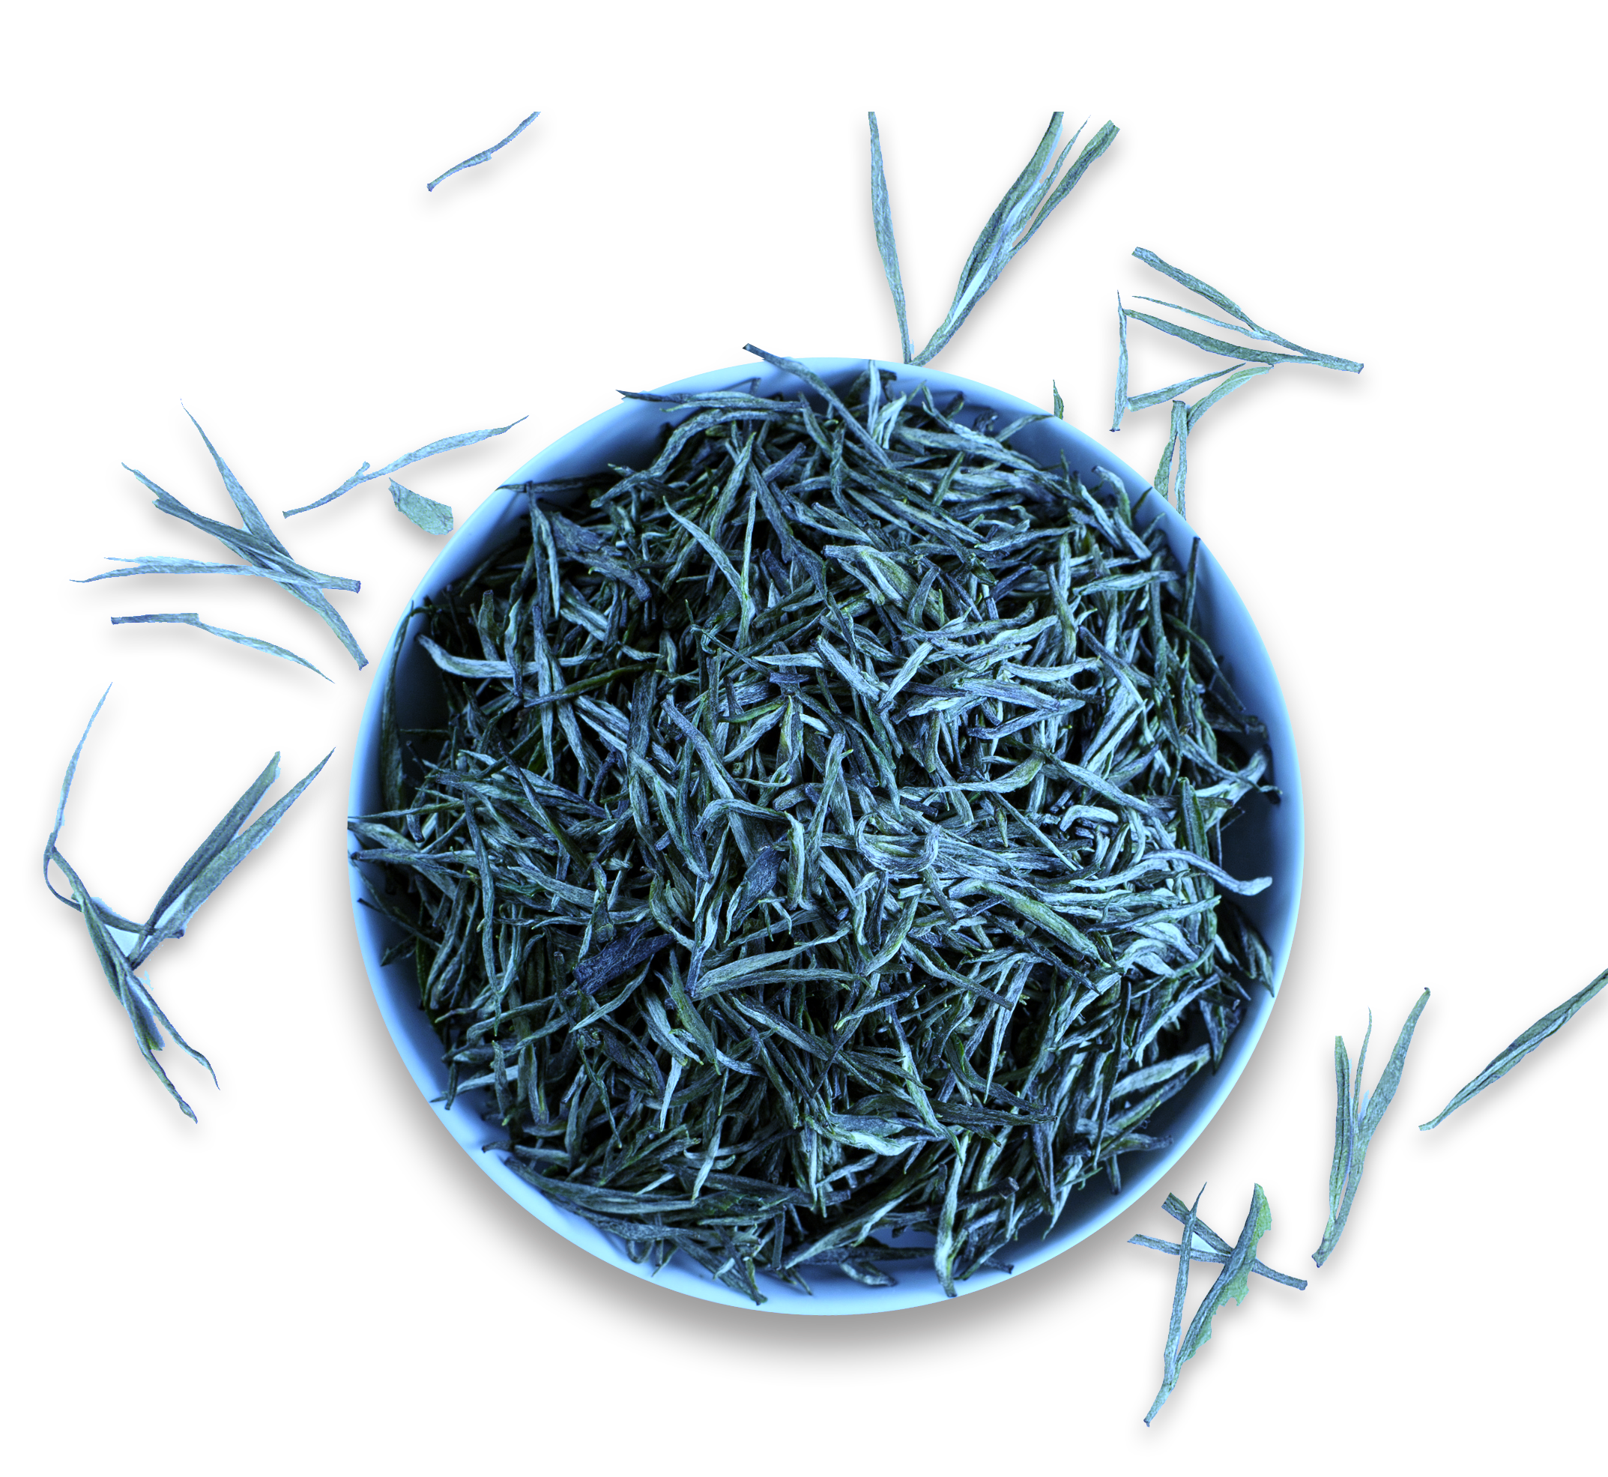
Chá
yì
chá
dào
茶艺茶道
【 茶 · 道 】
茶道是以茶为媒，以茶修身的生活方式，每个人生活境遇不同，所感悟到的茶道也是不同的，它是一种内在的表现，一杯茶，所让人产生的各种思考都是茶道。沏、赏、闻、饮四个步骤来增进一同饮茶的茶友之间友谊。茶道是存在的，只是需要你自己去感悟。

Slide 26
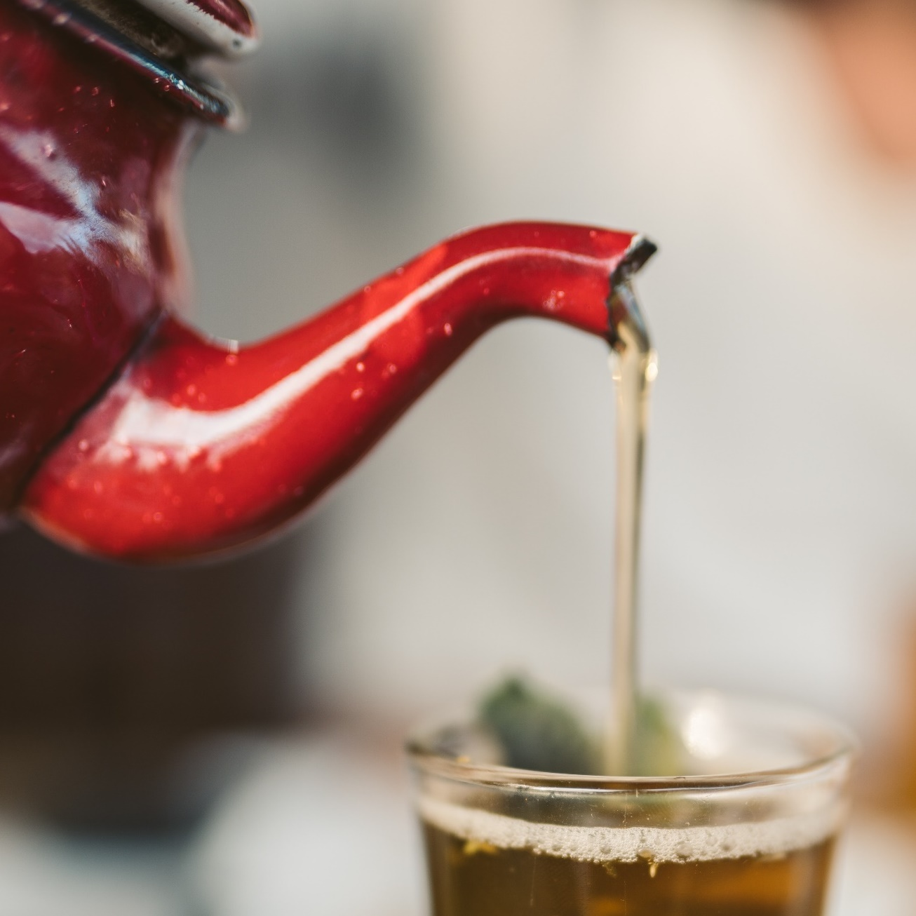
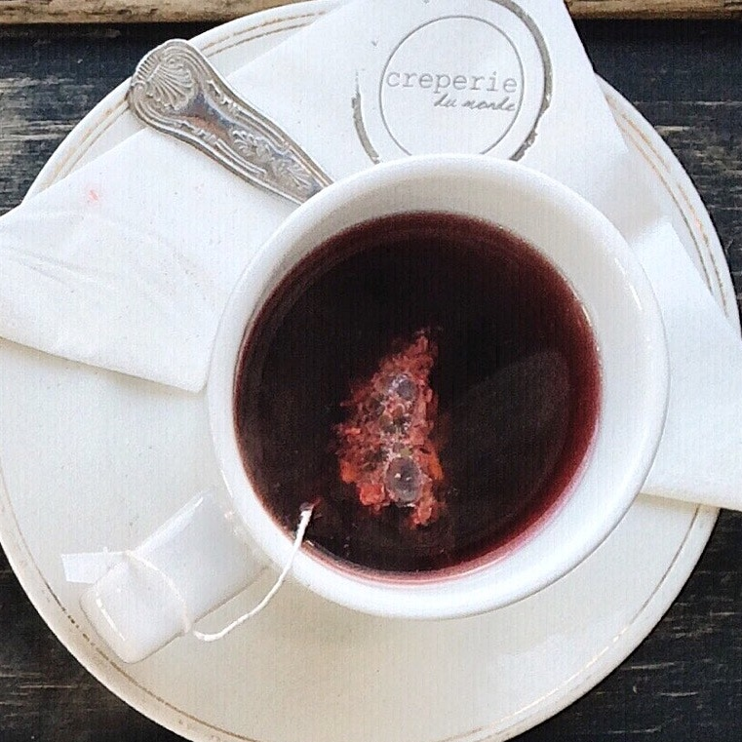
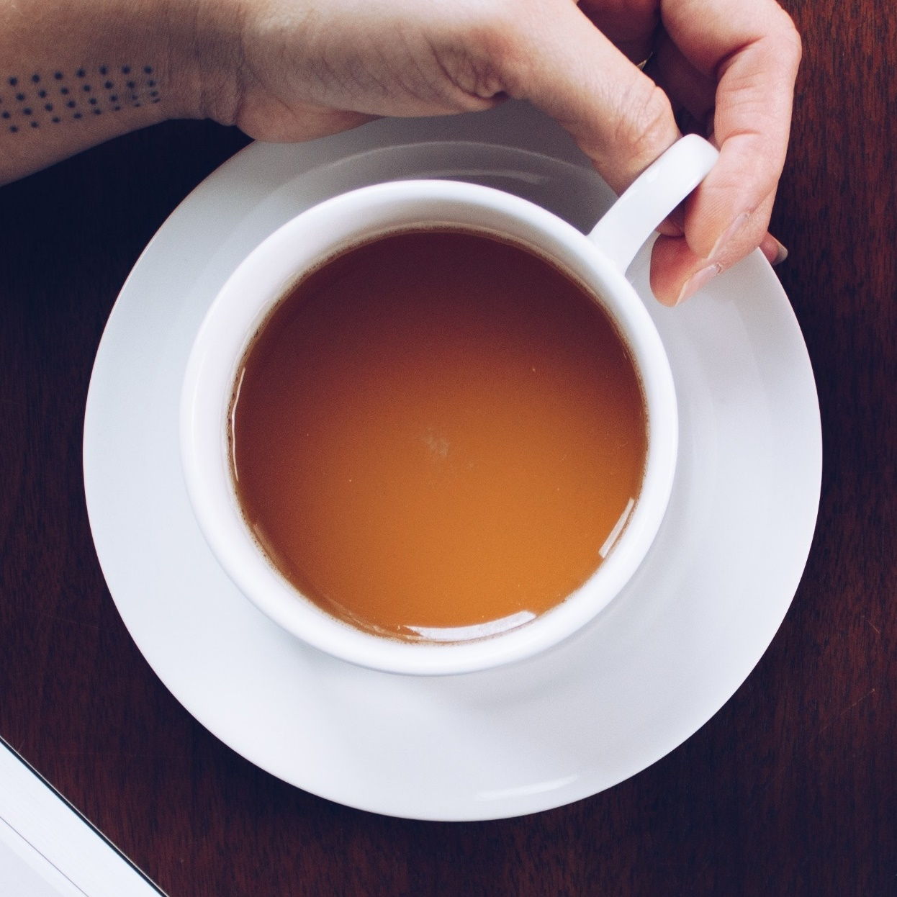
Chá
yì
chá
dào
茶艺茶道
艺
道
文
茶文化包括茶叶品评技法、艺术操作手段的鉴赏、品茗美好环境的领略等整个品茶过程的美好意境。
茶道是以茶为媒，以茶修身的生活方式，每个人生活境遇不同，所感悟到的茶道也是不同的，它是一种内在的表现，一杯茶。
茶艺是指泡茶与饮茶的技巧,是饮茶活动过程中形成的文化现象，是泡茶的动作，饮茶的礼仪，说的简单点，就是茶叶知识的。
茶
艺
茶
道
文
化

Slide 27
Chá
yì
chá
dào
茶艺茶道
【 茶 · 道 】
【 茶 · 艺 】
茶道是以茶为媒，以茶修身的生活方式，每个人生活境遇不同，所感悟到的茶道也是不同的，它是一种内在的表现，一杯茶，所让人产生的各种思考都是茶道。沏、赏、闻、饮四个步骤来。
茶艺是指泡茶与饮茶的技巧,是饮茶活动过程中形成的文化现象，是泡茶的动作，饮茶的礼仪，说的简单点，就是茶叶知识的外在表现，一种形式，动作、手法、技巧都是茶艺。

Slide 28
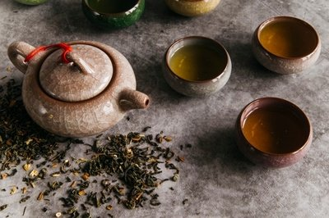
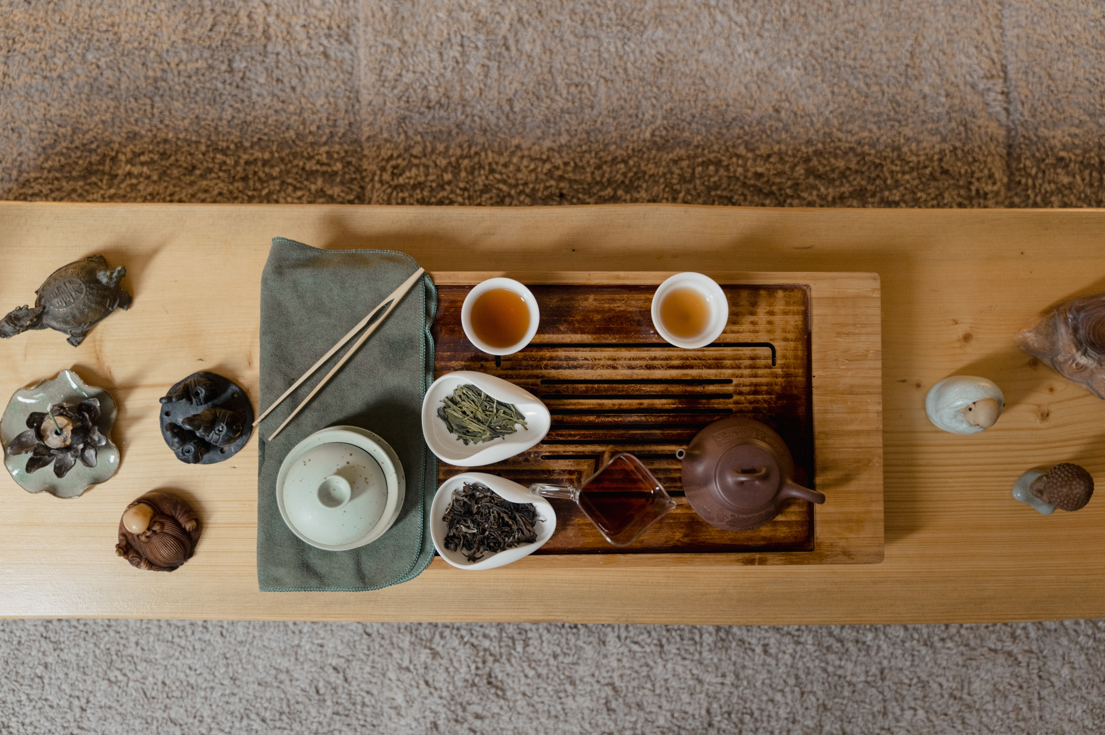
Chá
yì
chá
dào
茶艺茶道
林泉深处足烟霞，
流水寒云八九家。
江客帆樯悬网罟，
野人篱落带桑麻。
案头墨迹儿临帖，
灯下车声妇络纱。
待到春风二三月，
石垆敲火试新茶。
【 茶 · 道 】
茶艺是指泡茶与饮茶的技巧,是饮茶活动过程中形成的文化现象，是泡茶的动作，饮茶的礼仪，说的简单点，就是茶叶知识的外在表现，一种形式，动作、手法、技巧都是茶艺。茶艺是烘托氛围，它渲染了茶性的清幽、高雅、质朴的品质，增强了艺术氛围的感染力。茶道是以茶为媒，以茶修身的生活方式，每个人生活境遇不同。

Slide 29
Chá
yì
chá
dào
茶艺茶道
“
茶，是一种世界观
茶，可以观世界
“

Slide 30
竹雨松风琴韵，茶烟梧月书声
谢
谢
观
赏

Slide 31
OfficePLUS.cn
标注
字体使用
行距
素材
声明
作者
中文 思源宋体 CN
英文 Roboto
标题 1.0
正文 1.5
Pexels
本网站所提供的任何信息内容（包括但不限于 PPT 模板、Word 文档、Excel 图表、图片素材等）均受《中华人民共和国著作权法》、《信息网络传播权保护条例》及其他适用的法律法规的保护，未经权利人书面明确授权，信息内容的任何部分(包括图片或图表)不得被全部或部分的复制、传播、销售，否则将承担法律责任。
栀夏

